Slide 1

Sistema Brasileiro de Inspeção
de Produtos de Origem Animal
SISBI-POA / SUASA
Fernando Fagundes Fernandes

Slide 2
Principais Objetivos do Sistema
Integrar os Serviços de Inspeção das três instâncias
Harmonizar e uniformizar procedimentos
Consolidar as informações cruciais para a Defesa Agropecuária no Brasil
Aumentar a oferta de alimentos seguros à população

Slide 3
Evolução dos Serviços de Inspeção Estaduais e Municipais
Atividades de Inspeção bem executadas
Reconhecimento de Equivalência pelo MAPA
Certificação de Produtos em nível Nacional
Reconhecimento pela Sociedade e Órgãos de Controle

Slide 4
Como atingir a equivalência?
(Serviços de Inspeção)
Infraestrutura Administrativa
Inocuidade de Produtos de Origem Animal
Qualidade de Produtos de Origem Animal
Controle Ambiental
Combate à fraude
Combate à obtenção e comércio de produtos clandestinos
Educação sanitária

Slide 5
Evolução das Agroindústrias
Qualidade e inocuidade dos produtos
Indicação pelo Serviço Oficial
Comercialização em nível nacional
Reconhecimento pelos Consumidores

Slide 6
Como atingir a qualidade necessária?
(Agroindústrias)
Implantação de Programas de Autocontrole
Melhoria de instalações
Qualidade de água
Bem-estar animal
APPCC
Higiene (instalações e operações)
Melhoria e controle dos processos de produção
As indústrias elaboram e implantam os programas, mas a Inspeção deve avaliar se os mesmos atendem à legislação.

Slide 7
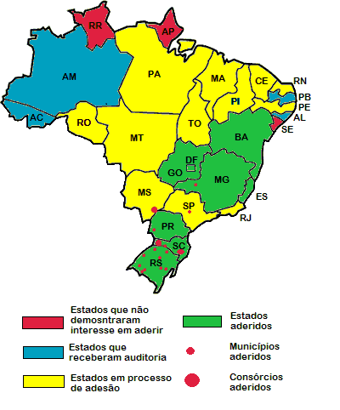
Situação Atual de Adesão

Slide 8
Situação Atual de Adesão
Estados:
  RS, SC, PR, MG, ES, BA, GO e DF
Municípios
  Alegrete, Erechim, Glorinha, Marau, Miraguaí, Rosário do Sul, Santa Cruz do Sul, São Pedro do Butiá e Sant’ana do Livramento/RS, Chapecó/SC, Cascavel/PR, Itu/SP e Uberlândia/MG
Consórcios:
  CODEVALE/MS, CONSAD e CIDEMA/SC

Slide 9
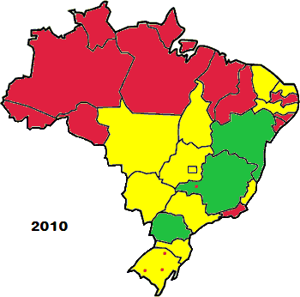
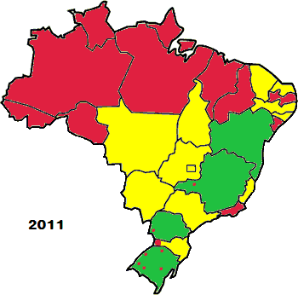
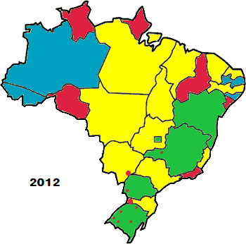
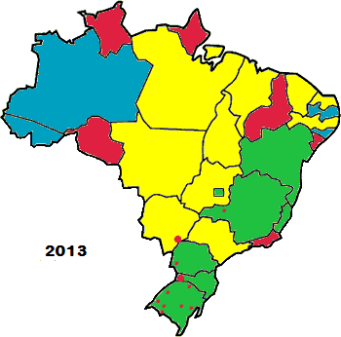
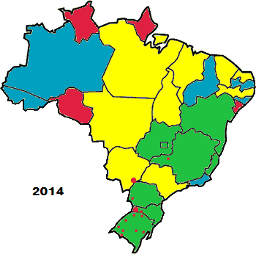
Evolução das
adesões

Slide 10
Estabelecimentos com SISBI

Slide 11
Ações Executadas em 2014
Oficina para elaboração do plano executivo 2014-2016
Homologação preliminar do Módulo do SISBI no SIGSIF
Reunião do Comitê do SISBI POA (02/12/2014)
6 Oficinas para Serviços não aderidos (construção de programa de trabalho) – SP, SE, SC, RJ, MS e GO
23 Auditorias de Conformidade do Sistema (todos os estados, municípios e consórcios aderidos foram auditados)
5 Auditorias de reconhecimento de equivalência com adesão
4 auditorias de reconhecimento de equivalência sem adesão
29 auditorias prévias

Slide 12
Ações Previstas para 2015
Reunião de auditores (02 a 06/03/2015)
V Encontro do SISBI no XIII Congresso de Higienistas (28/04 a 01/05/2015)
Reunião do Comitê Técnico Consultivo (maio)
Regulamentação do Artigo 7º do Decreto 5.741/2006
Treinamento de auditores para o Sistema
Treinamento de fiscais estaduais e municipais e gestores do SISBI em rotulagem
Oficinas de Orientação para Adesão (oito previstas – dez programadas – três realizadas)
Auditorias de Conformidade (RS, SC, PR, MG, ES, BA, GO, DF, CONSAD e CODEVALE)
Auditorias de reconhecimento de equivalência já previstas (RJ, PE, PI e RO)

Slide 13
Regulamentação do Artigo 7º do Decreto 5.741/2006
Decreto 8471/2015
  Dispensa de inspeção para autoconsumo
  Venda direta do produtor ao consumidor
  Agroindustrialização em pequenas propriedades
Instrução Normativa nº 16/2015
Grupos de trabalho para as demais normativas

Slide 14
Alterações recentes na legislação de inspeção
Decreto nº 8444/2015
  Inspeção permanente
  Inspeção periódica
Decreto nº 8445/2015
  Adesão de Estados (documentação)
  Adesão de Municípios (estados auditam)

Slide 15
GT – Portaria DAS nº 58/2015
Reestruturação dos Serviços de Inspeção no Brasil
  Hierarquização e coordenação
  Sustentabilidade financeira
  Procedimentos de inspeção
  Recursos humanos
  Normatização

Slide 16

Consulte o site: www.agricultura.gov.br/animal/dipoa/dipoa-sisbi
Obrigado!
decio.coutinho@agricultura.gov.br

